Slide 1
มวลชนสัมพันธ์และการสื่อสาร
บรรยายโดย ผศ.ดร.มาธินี คงสถิตย์

Slide 2
มวลชนสัมพันธ์ (Mass Relations)
คือ การสร้างและรักษาความสัมพันธ์ที่ดีระหว่างองค์กรหรือหน่วยงานกับ "กลุ่มมวลชน" (ประชาชนคนทั่วไปในชุมชนหรือสังคม) เพื่อให้เกิดความเข้าใจอันดี ยอมรับ สนับสนุน และร่วมมือกันพัฒนา โดยเน้นการมีส่วนร่วม การสื่อสารสองทาง การทำกิจกรรมพัฒนาชุมชน และการสร้างความเชื่อมั่น เพื่อให้มวลชนมีทัศนคติที่ดีต่อองค์กร และสนับสนุนเป้าหมายร่วมกันทั้งด้านความมั่นคงและการพัฒนา.

Slide 3
องค์ประกอบสำคัญของมวลชนสัมพันธ์
มวลชน (Mass) กลุ่มคนจำนวนมากที่มีความคิด ความเข้าใจ ความรู้ ความสามารถต่างกัน มารวมตัวกันโดยมีเป้าหมายร่วมกัน แต่การรวมตัวอาจหลวมๆ ต้องการแกนนำและอุดมการณ์เพื่อขับเคลื่อน.
ความสัมพันธ์ (Relations) การสร้างความผูกพัน ความคุ้นเคย ความไว้วางใจ และความร่วมมือกัน.
กิจกรรม การลงพื้นที่เยี่ยมเยียน, การจัดโครงการพัฒนา (การศึกษา, สุขอนามัย, วัฒนธรรม), การให้บริการแก่ชุมชน, การรับฟังปัญหา และการมีส่วนร่วมในกิจกรรมของชุมชน.
เป้าหมาย สร้างภาพลักษณ์ที่ดี, สร้างความมั่นคง, ความสงบเรียบร้อย, รักษาความจงรักภักดีต่อสถาบันหลัก และขับเคลื่อนการพัฒนาชุมชนอย่างยั่งยืน.

Slide 4
ความแตกต่างจากงานอื่น
ชุมชนสัมพันธ์ (Community Relations) เน้นพื้นที่ชุมชนใกล้เคียง มักเป็นส่วนหนึ่งของมวลชนสัมพันธ์.
สื่อมวลชนสัมพันธ์ (Media Relations) เน้นสร้างความสัมพันธ์กับสื่อมวลชนเพื่อเป็นเครื่องมือในการเผยแพร่ข่าวสาร.
สรุป
มวลชนสัมพันธ์ คือการทำให้ 'คนหมู่มาก' รัก ชอบใจ ยอมรับ และอยากร่วมมือกับเรา ผ่านการลงพื้นที่จริง การช่วยเหลือ และการสื่อสารอย่างต่อเนื่อง.

Slide 5
ความหมายของการสื่อสาร (Definition of Communication)
ความหมายทั่วไป
การสื่อสารหมายถึง กระบวนการถ่ายทอดข้อมูล ข่าวสาร ความคิด ความรู้สึก หรือเจตนารมณ์ จากผู้ส่งไปยังผู้รับ เพื่อให้เกิดความเข้าใจร่วมกัน และอาจนำไปสู่การเปลี่ยนแปลงพฤติกรรม ความคิด หรือการตัดสินใจ
นิยามจากนักวิชาการ
Berlo (SMCR Model) การสื่อสารคือกระบวนการที่ผู้ส่ง (Source) ถ่ายทอดสาร (Message) ผ่านช่องทาง (Channel) ไปยังผู้รับ (Receiver)
Shannon & Weaver การสื่อสารคือการส่งข้อความจากผู้ส่งไปยังผู้รับ โดยอาจเกิด "สิ่งรบกวน" ทำให้การสื่อสารผิดพลาด
Rogers การสื่อสารคือกระบวนการแลกเปลี่ยนสารที่ทำให้เกิดความเข้าใจร่วมกันระหว่างบุคคลตั้งแต่ 2 คนขึ้นไป

Slide 6
องค์ประกอบของการสื่อสาร (Communication Components)
ผู้ส่งสาร (Sender) – ผู้ริเริ่มการสื่อสาร
สาร/ข้อความ (Message) – สิ่งที่ต้องการถ่ายทอด
ช่องทาง (Channel) – วิธีการส่ง เช่น เสียง ตัวอักษร สื่อดิจิทัล
ผู้รับสาร (Receiver) – ผู้ที่ตีความและรับสาร
การตีความ (Decoding) – กระบวนการทำความเข้าใจ
ผลตอบกลับ (Feedback) – สิ่งที่ผู้รับตอบสนองกลับ
สิ่งรบกวน (Noise) – ปัจจัยที่ทำให้ความหมายคลาดเคลื่อน เช่น เสียงดัง อคติ ภาษา

Slide 7
ประเภทของการสื่อสาร (Types of Communication)
1. ตามช่องทางการรับรู้
วัจนภาษา (Verbal Communication) การพูดและการเขียน
อวัจนภาษา (Non-verbal Communication) ท่าทาง น้ำเสียง สีหน้า การเว้นวรรค
2. ตามทิศทางการสื่อสารในองค์การ
สื่อสารลง (Downward Communication) ผู้บริหาร → ผู้ปฏิบัติงาน
สื่อสารขึ้น (Upward Communication) ผู้ปฏิบัติงาน → ผู้บริหาร
สื่อสารแนวนอน (Horizontal Communication) ระหว่างหน่วยงาน/เพื่อนร่วมงาน
สื่อสารทแยงมุม (Diagonal Communication) ข้ามแผนก/ข้ามสายงาน

Slide 8


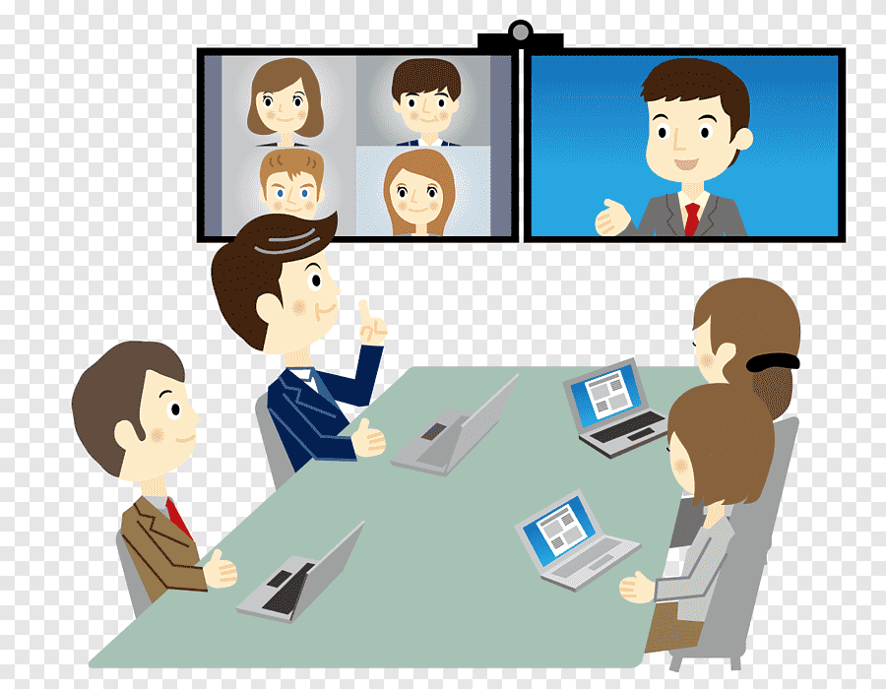

จำนวนผู้สื่อสาร
บุคคลต่อบุคคล (Interpersonal)
กลุ่ม (Group Communication)
มวลชน (Mass Communication)
สื่อสารผ่านเทคโนโลยีดิจิทัล (Digital Communication)

Slide 9
ความสำคัญของการสื่อสาร (Significance of Communication)
ต่อการทำงานภาครัฐ
สร้างความเข้าใจร่วมกัน ในการนโยบาย แผนงาน โครงการ
ลดความขัดแย้งภายในองค์การ
เพิ่มประสิทธิภาพการบริหารงานบุคคล เช่น การสั่งงาน ประเมินผล
สนับสนุนการมีส่วนร่วมของประชาชน (Public Participation)
ช่วยให้การตัดสินใจมีข้อมูลครบถ้วน
เสริมสร้างความเชื่อมั่นต่อภาครัฐ
ส่งเสริมการพัฒนาประชาธิปไตย
ต่อสังคมและประชาชน
ทำให้ข้อมูลข่าวสารเข้าถึงง่ายและเท่าเทียม
สร้างความโปร่งใส ตรวจสอบได้

Slide 10
ความสำคัญของการสื่อสาร (Significance of Communication)
ต่อผู้เรียนและบุคลากร
เพิ่มทักษะการนำเสนอ การเขียน การอภิปราย
สร้างภาวะผู้นำและความสามารถในการทำงานร่วมกับผู้อื่น
ช่วยพัฒนา Critical Thinking ผ่านการสื่อสารอย่างมีเหตุผล

Slide 11
กระบวนการสื่อสารที่มีประสิทธิผล (Effective Communication Process)
ส่วนสำคัญของการสื่อสารที่ดี
ชัดเจน (Clarity) – เนื้อหาไม่กำกวม
ถูกต้อง (Accuracy) – ข้อมูลมีหลักฐานรองรับ
เหมาะสมกับผู้รับสาร (Audience Awareness)
มีการตอบกลับที่ตรวจสอบได้ (Measurable Feedback)
เลือกช่องทางเหมาะสม (Channel Selection)
มีจริยธรรม (Ethical Communication)

Slide 12
ปัญหาและอุปสรรคในการสื่อสาร
ความแตกต่างด้านภาษาและวัฒนธรรม
อคติและการตีความผิด
ช่องทางสื่อสารไม่เหมาะสม
ข้อมูลล้นเกิน (Information Overload)
การไม่กล้าสื่อสารของผู้ปฏิบัติงาน

Slide 13
สรุปสาระสำคัญ
“การสื่อสารเป็นกระบวนการที่สำคัญต่อการบริหารงาน การตัดสินใจ และการสร้างความเข้าใจร่วมกันในสังคม โดยเฉพาะในภาครัฐซึ่งต้องการความโปร่งใสและการมีส่วนร่วมการสื่อสารที่มีประสิทธิผลจึงเป็นทักษะพื้นฐานที่นักศึกษารัฐประศาสนศาสตร์จำเป็นต้องพัฒนา”

Slide 14
คำถามท้ายบทเรียน
ทำไมการสื่อสารจึงเป็นหัวใจของความสำเร็จของโครงการภาครัฐ?
ยกตัวอย่างสถานการณ์ที่การสื่อสารผิดพลาดทำให้การทำงานล้มเหลว
Digital Communication ส่งผลต่อบทบาทของภาครัฐอย่างไร?

